Slide 1
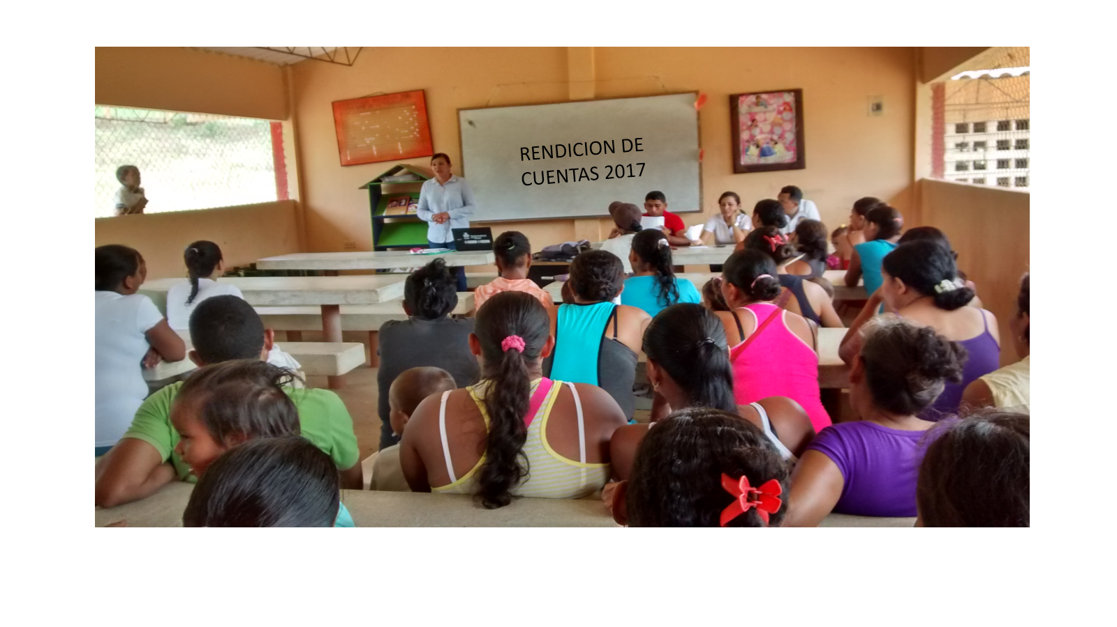
CENTRO EDUCATIVO Primavera
AUDIENCIA PUBLICA 2017
RENDICION DE
CUENTAS

Slide 2
CONTENIDO
PRESENTACION
MARCO INSTITUCIONAL
2.1 MISION
2.2 VISION
2.3 VALORES INSTITUCIONALES
3. SIMBOLOS INSTITUCIONALES
3.1 ESCUDO
3.2 BANDERA
4. GESTIÓN ACADEMICA
4.1 PRUEBA SABER
5. GESTION FINANCIERA
6. GESTION COMUNIDAD
6.1 INFORME DEPORTIVO
6.2 ORIENTACION ESCOLAR
6.3 INFORME CONVIVENCIA

Slide 3
RENDICIÓN DE CUENTAS 2017
PRESENTACION
Esta rendición de cuentas a la ciudadanía, es el espacio donde el Centro Educativo Primavera informa sobre la acción y resultados de su gestión durante el periodo 2017.
Es este un espacio de participación donde se abre las puertas favoreciendo la acción ciudadana en los procesos de gestión pública y la transparencia en la rendición de cuentas.
Para el Centro Educativo Primavera es importante este ejercicio para la toma de decisiones incrementando el impacto al interior y en la comunidad o vereda.

Slide 4
AUDIENCIA PÚBLICA DE RENDICION DE CUENTAS 2017
El informe da cuenta de lo más relevante en la ejecución del Plan de Mejoramiento Institucional 2016.
La Centro Educativo Primavera tiene un equipo de trabajo comprometido y una comunidad atenta a los retos de la educación de la niñez y juventud que han marcado los logros y posicionamiento del centro educativo en la región y el municipio.
Nuestro Plan de Mejoramiento está formulado con base a metas e indicadores orientados a una visión integral de la sociedad.
Por lo anterior, la Dirección pone a disposición el informe de gestión 2016 como resultado del esfuerzo de cada uno de los docentes, directivos, funcionarios, estudiantes, egresadas quienes con sus valiosos aportes han permitido que el centro trabaje continuamente en procura de la excelencia educativa.

Slide 5
RENDICION DE CUENTAS 2017
Es de resaltar la gran credibilidad de la comunidad de Primavera en el trabajo del centro educativo y sus valiosos aportes que buscan la alta calidad y que siempre busca en cada una de sus acciones dar cumplimiento a la misión y visión que son la base fundamental para el mejoramiento continuo y la consecución de los objetivos y metas institucionales y sociales propuestas.

Slide 6
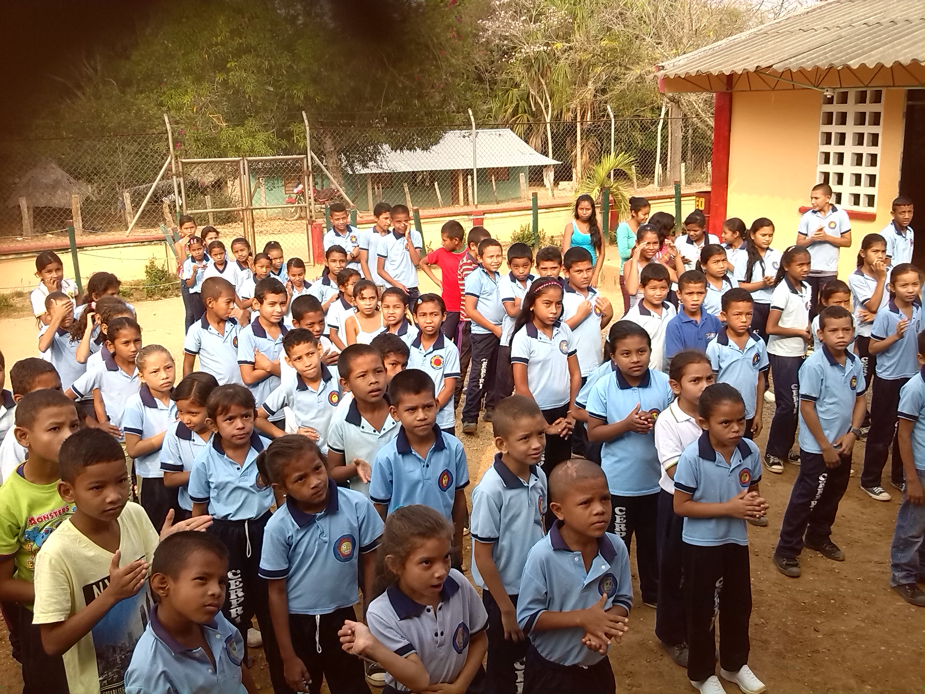
2. MARCO INSTITUCIONAL
2.1 MISIÓN
2.2 VISIÓN
2.3 VALORES

Slide 7
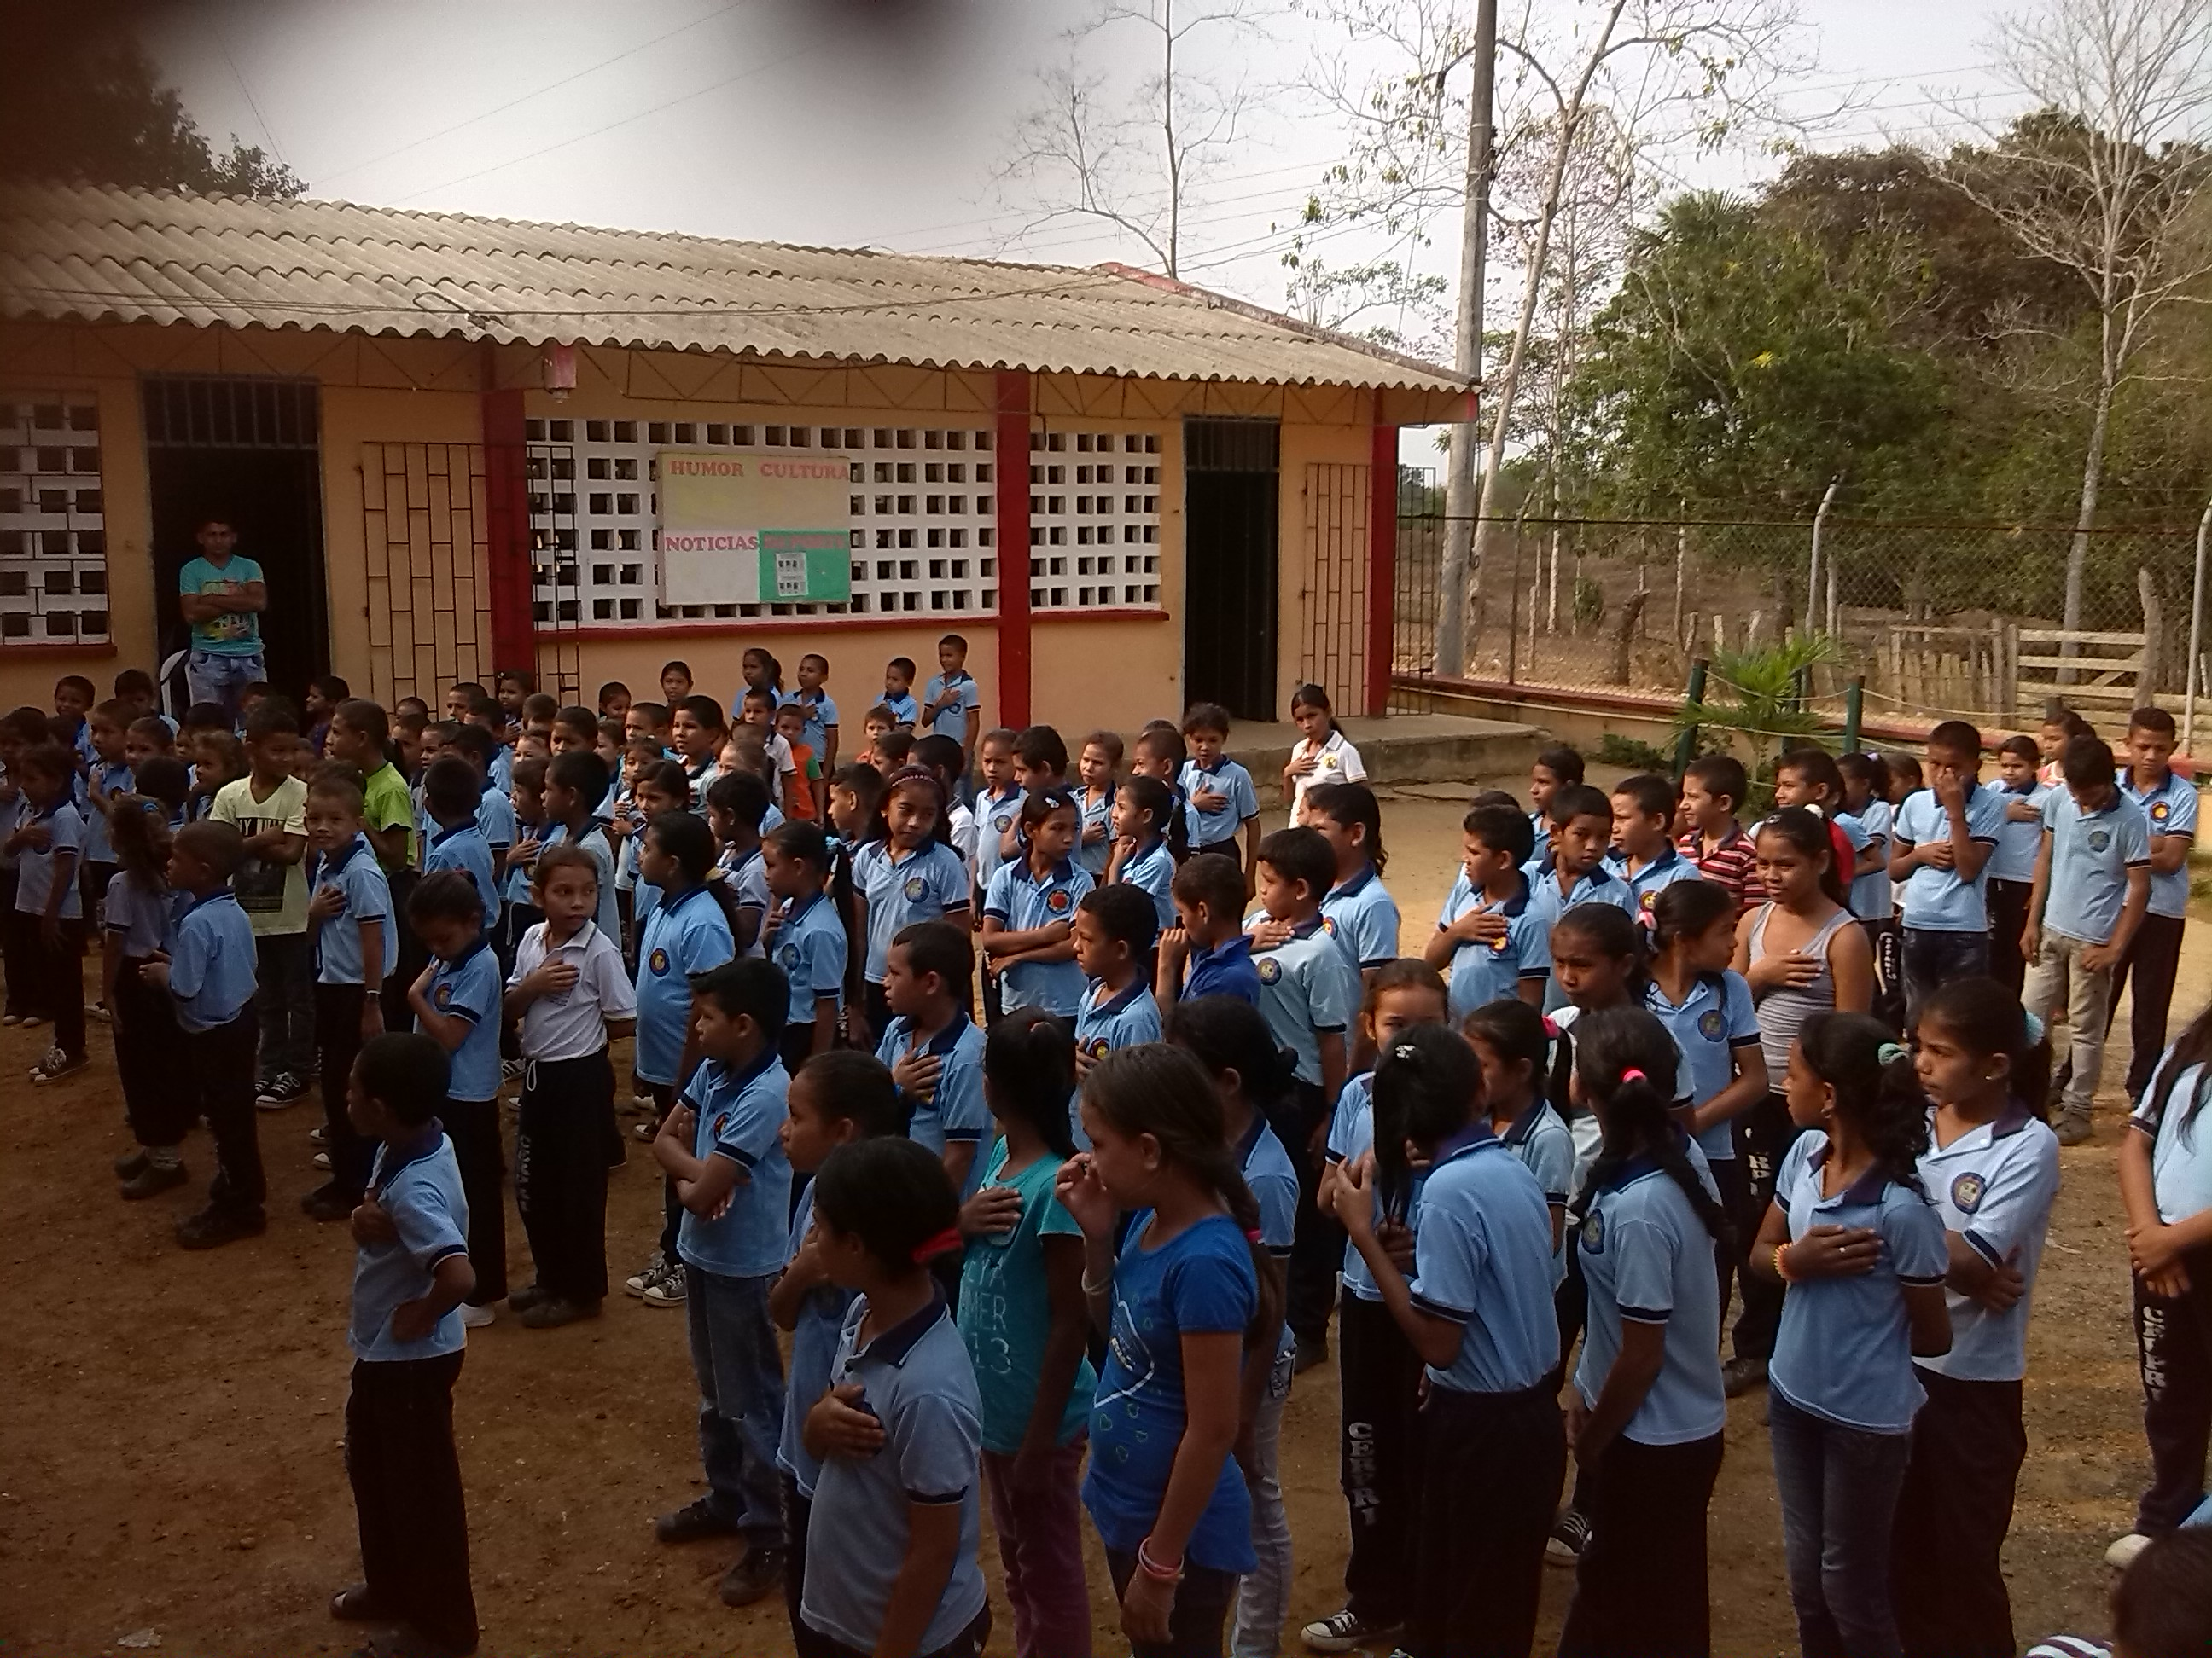
2.1 Misión 2017
EL CENTRO EDUCATIVO Primavera, es un centro de carácter oficial que ofrece formación integral a estudiantes de preescolar, básica primaria y secundaria, teniendo en cuenta las dimensiones del ser; por lo tanto la formación está orientada a fortalecer los conocimientos pedagógicos, las actitudes y aptitudes de los educandos para encaminarlos hacia el desarrollo ciudadano y productivo.

Slide 8
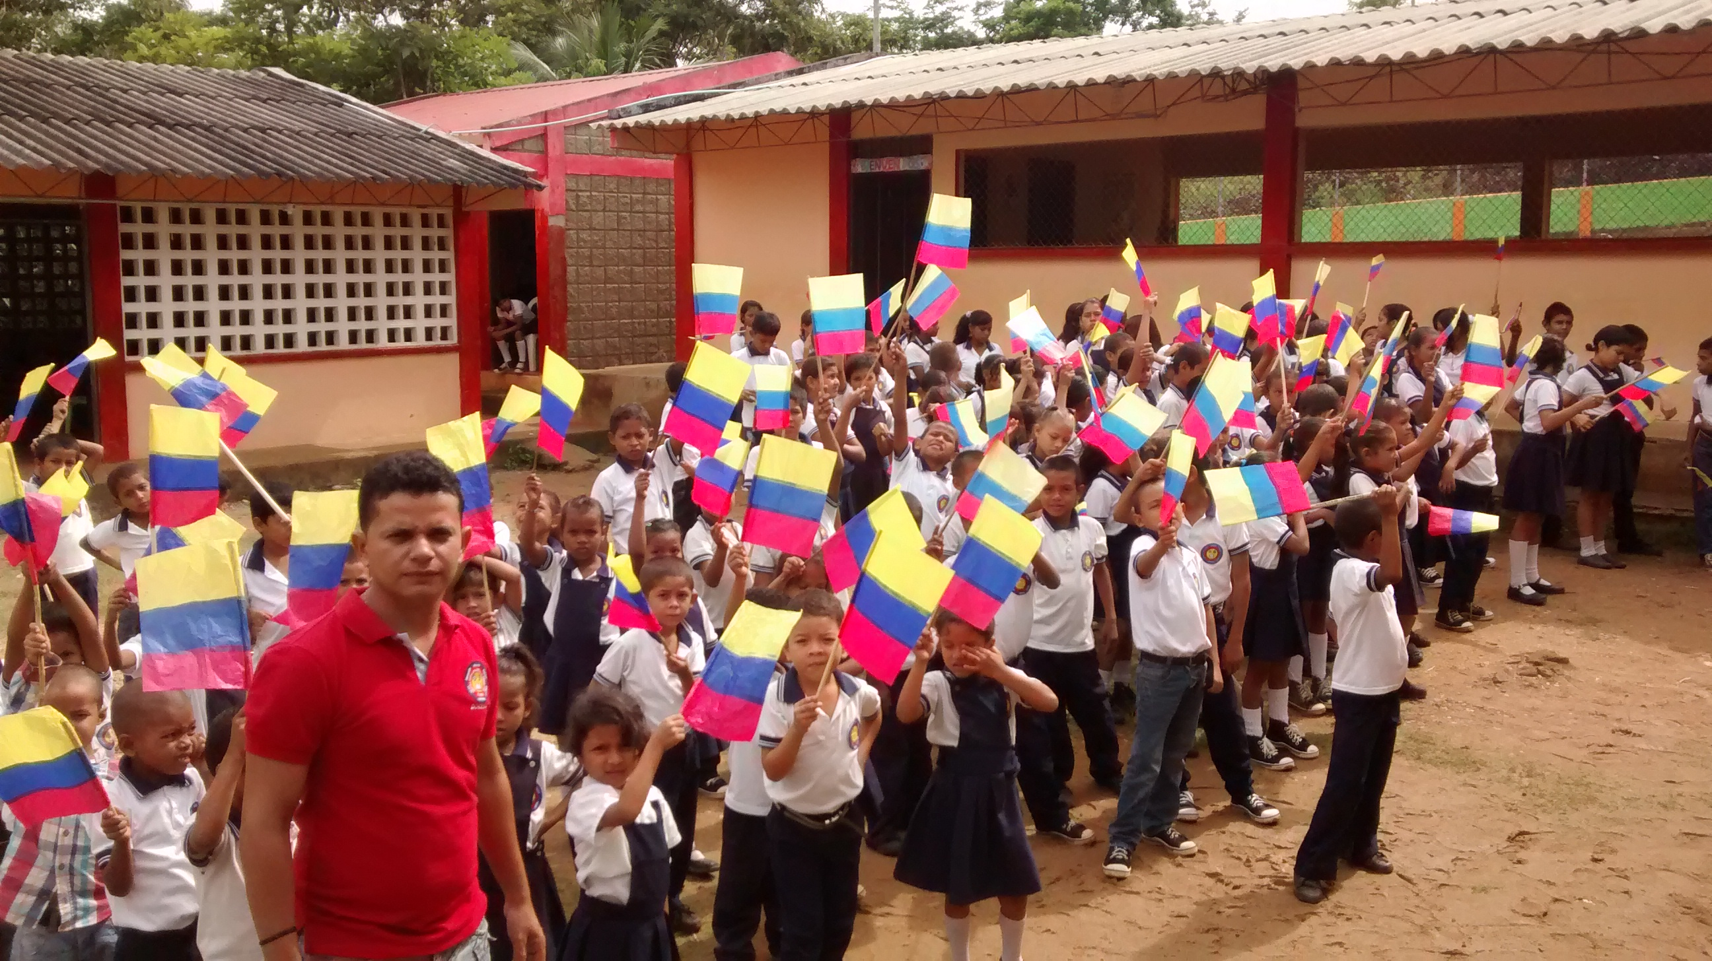
2.2 VISION
EL CENTRO EDUCATIVO Primavera, es visto como un centro formador de estudiantes responsables, críticos, abiertos al dialogo, capaces de desarrollar habilidades cognitivas, actitudes ciudadanas y actividades agropecuarias.
El Centro pretende para el año 2020 convertirse en un centro educativo completo con infraestructura y recurso humano con alto sentido de pertenencia y responsabilidad, acondicionado para ofrecer desde preescolar hasta la educación básica secundaria en pro de la región y de la comunidad de Primavera.

Slide 9
2.3. VALORES INSTITUCIONALES
1. Trabajo: Reflejado en la dedicación permanente, solidaridad y esfuerzo de la comunidad educativa.
2. Educación: Se constituye en la buena orientación de los procesos enseñanza-aprendizaje a través de una formación en todos sus aspectos.
3. Sabiduría: Se manifiesta en el resultado de esa enseñanza con dedicación y en el aprendizaje significativo de los estudiantes mediante la interpretación de los fenómenos socio-culturales de nuestro entorno.

Slide 10
3. SIMBOLOS INSTITUCIONALES
3.1. EL ESCUDO
Este escudo presenta dos (2) círculos y del centro se proyecta un triangulo con el nombre: Centro Educativo Primavera.
En el primer círculo hay cuatro (4) estrellas que simbolizan las sedes con que cuenta la institución y en la parte inferior nuestro lema: Trabajo, Educación y Sabiduría.
El Círculo más pequeño se divide en tres (3) franjas:
En la parte superior los cultivos que caracterizan la economía de la .
En la franja derecha: la riqueza ganadera del sector.
En la franja izquierda un pergamino abierto a la educación y formación.
En la parte exterior el nombre del municipio de Pueblo Nuevo.

Slide 11

3.2 LA BANDERAVerde: Simboliza la armonía, crecimiento y fertilidad de la región.
Blanco: La tranquilidad y la paz existentes en la comunidad
Naranja: La alegría y la creatividad de la comunidad educativa
Sol: Refleja la luz del conocimiento y de la sabiduría

Slide 12
Informes Coordinación Académica
Resultados Académicos:
  Pruebas SABER- ICFES 2017

Slide 13
PRUEBA SABER 2016
Aspectos Positivos:
  Fortalecimiento del componente pedagógico: Modelo pedagógico, procedimiento de diseño curricular (plan de estudios, planes de área, proyectos, etc.), además de cumplir con todos los requisitos exigidos por el MEN.
  Se adelantaron las Pruebas SABER, que permiten la validación de los grados 3º. y 5º.

Slide 14
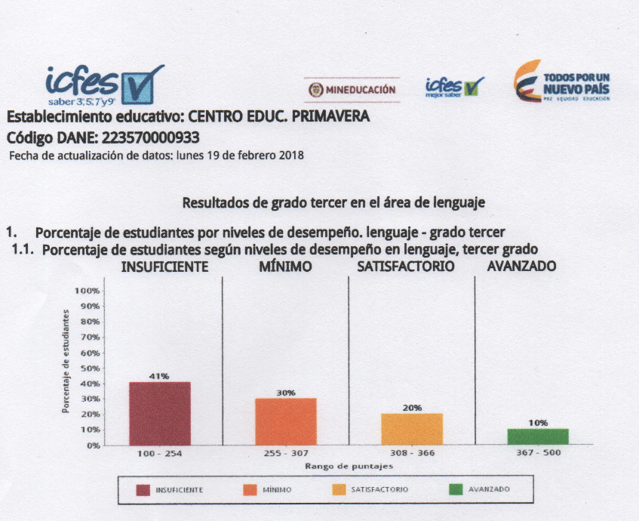
RESULTADOS 2016-2017 PRUEBAS SABER 3° Y 5° BÁSICA PRIMARIA
RESULTADOS 2017 – 2018 PRUEBAS SABER 3° Y 5° BÁSICA PRIMARIA
CENTRO EDUCATIVO PRIMAVERA
Para el área de lenguaje, el porcentaje de los estudiantes de 3°, por niveles de desempeño, disminuyeron en el nivel insuficiente, pues pasaron de un 41% a un 11% se asume que estos estudiantes ascendieron al nivel mínimo pues subieron de un 30% a un 44%, y del mínimo al satisfactorio el cual estaba en 2017 en un 20% y actualmente está en 44%. En el nivel avanzado por el contrario no se mejoró, pasó del 10% al 0%.
En conclusión se mejoró en términos de desempeño pues se logró sacar estudiantes del nivel insuficiente.
RESULTADOS 3°- 2016

Slide 15
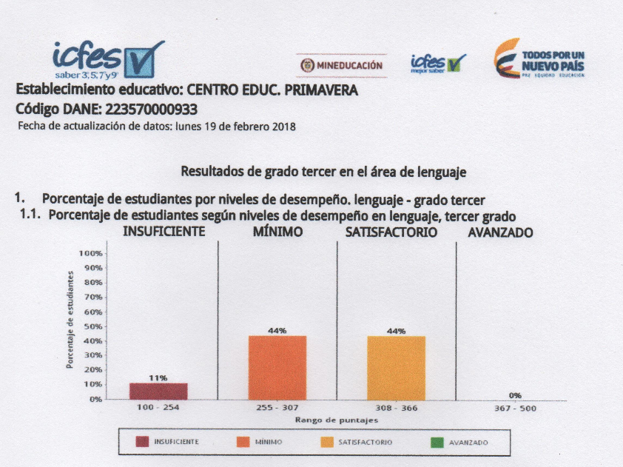
RESULTADOS 3°- 2017

Slide 16
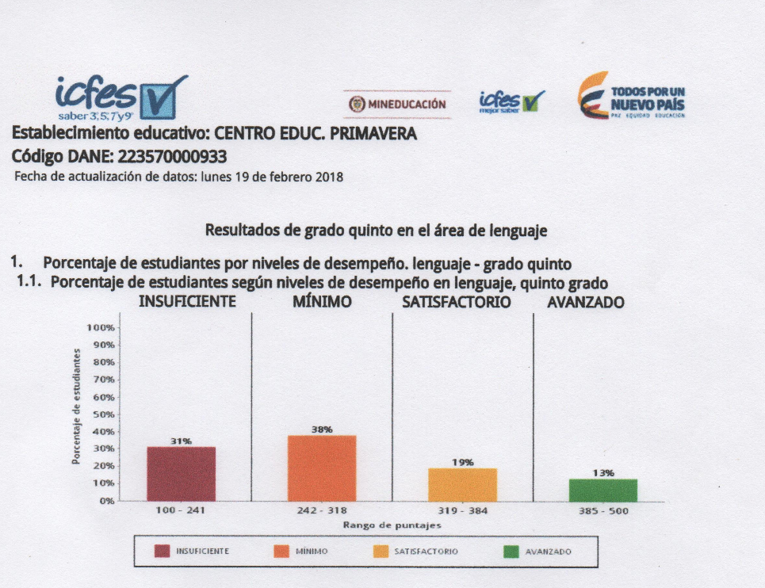
RESULTADOS LENGUAJE 5° 2016
El porcentaje de estudiantes por niveles de desempeño. Lenguaje, grado quinto redujo notablemente la cantidad de estudiantes en el nivel insuficiente. Pasó de tener un 31% a solo 5% en este nivel. Se asume que estos estudiantes están actualmente en nivel mínimo pues se pasó de un 38% a un 59%. No se obtuvo mejoría en el nivel avanzado pues de un 13% se pasó a un 5%.
RESULTADOS 5°. LENGUAJE - 2016

Slide 17
RESULTADOS 5°. LENGUAJE – 2016

Slide 18
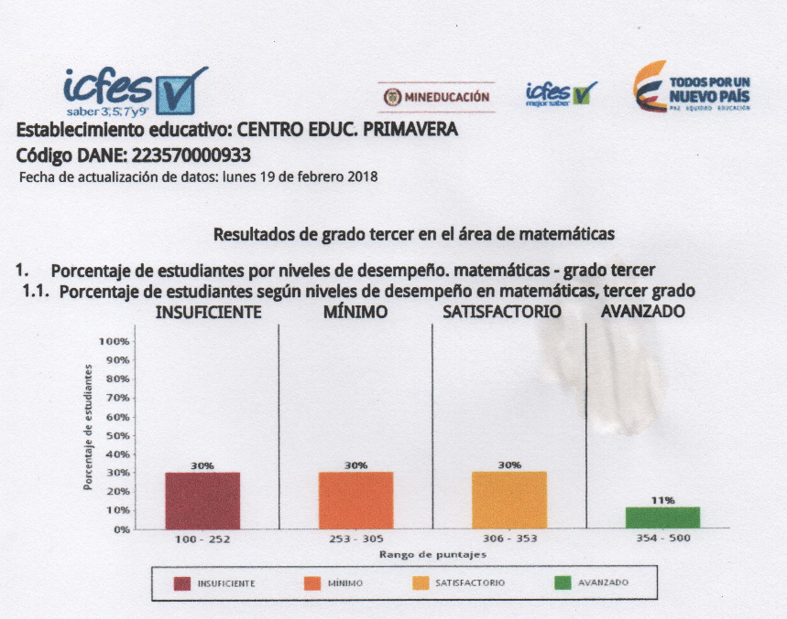
RESULTADOS 3°- 2016
RESULTADOS 3° MATEMÁTICAS- 2016
En el área de matemáticas el porcentaje de estudiantes por niveles de desempeño en grado tercero mejoró ya que, el nivel insuficiente disminuyó notablemente paso de un 30% a un 11%.
También hay un cambio notable del nivel satisfactorio pues pasó de tener un 30% a un 60% de estudiantes en éste nivel. El nivel avanzado se mantuvo en 11%.

Slide 19
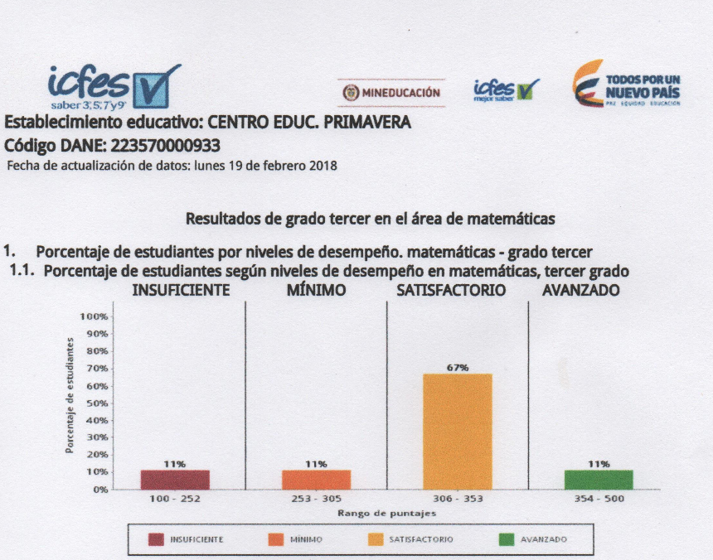
RESULTADOS 3° 2017

Slide 20
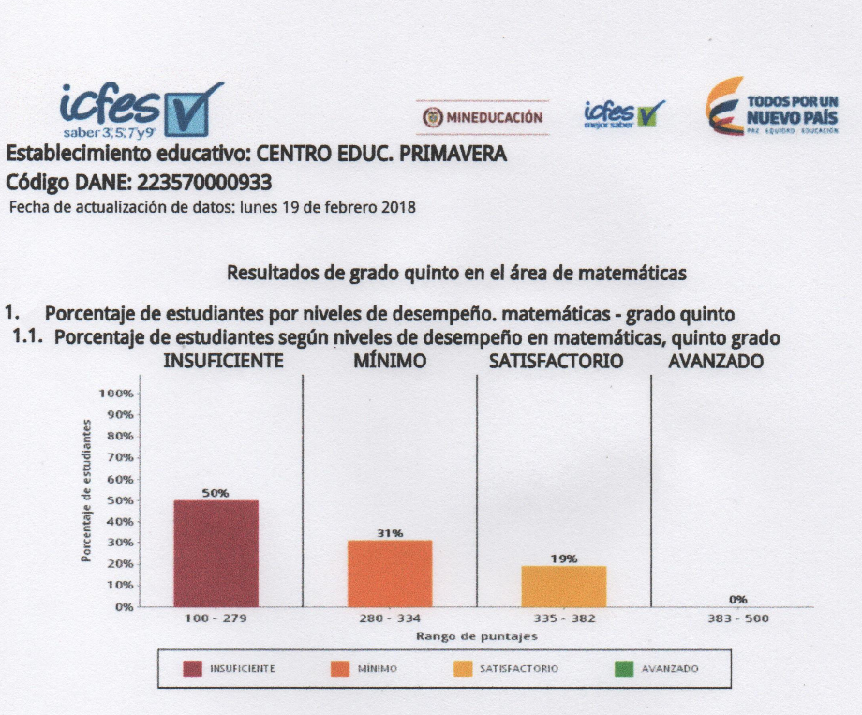
RESULTADOS 5°- 2017
RESULTADO PRUEBAS 5°-MATEMATICAS – 2017
El cambio más significativo esta en haber logrado reducir el porcentaje de estudiantes que estaban en insuficiente, se pasó de un 50% a un 9% y se alcanzó un 14% en avanzado.

Slide 21
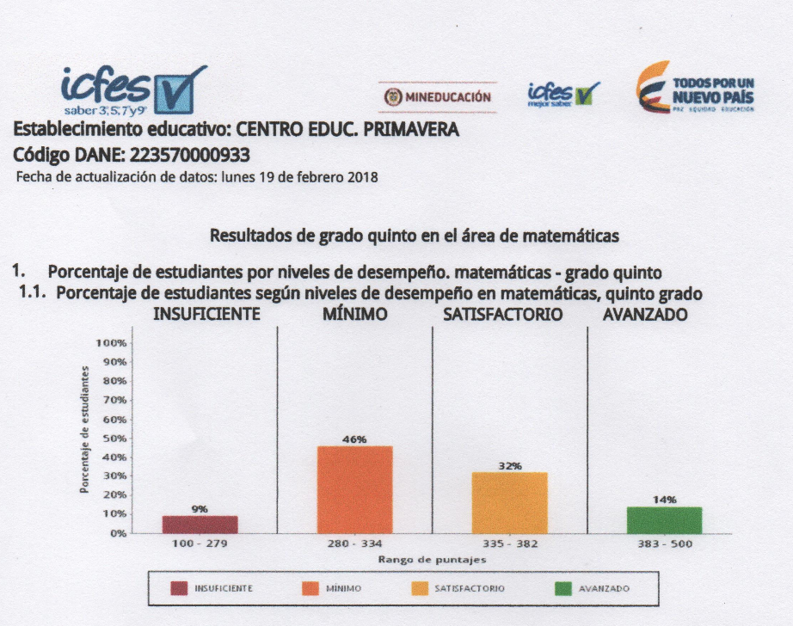
RESULTADOS PRUEBAS 5°-2017

Slide 22
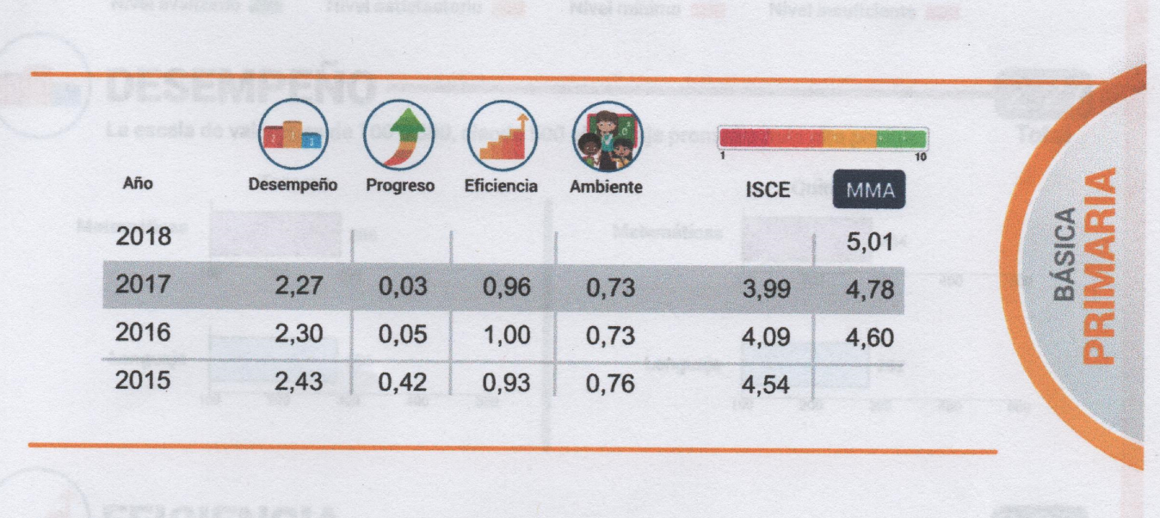
CONCLUSIONES
En conclusión, los estudiantes del Centro Educativo Primavera, mejoraron la prueba en los niveles de desempeño pues se redujo la cantidad de estudiantes que estaban en nivel insuficiente y se ubicaron en el nivel mínimo y satisfactorio. Cabe resaltar que el Centro educativo cuenta con el acompañamiento del Programa Todos a Aprender desde el 2017. Actualmente se desarrollan las estrategias del programa y se hace uso del material educativo que éste proporciona en las áreas de lenguaje y matemáticas.
Este es un resumen de Índice Sintético de la Calidad Educativa (ISCE) y sus respectivos componentes desde 2015, como también la MMA a alcanzar en 2018. Se espera que el ISCE mejore para este año, pues aún no está actualizada la información en la plataforma.
to del Programa Todos a Aprender desde el 2017. Actualmente se desarrollan las estrategias del programa y se hace uso del material educativo que éste proporciona en las áreas de lenguaje y matemáticas.

Slide 23
Centro Educativo Primavera
INFORME DE GESTIÓN FINANCIERA
VIGENCIA 2017

Slide 24
RESUMEN EJECUCIÓN PRESUPUESTAL DE INGRESOS
VIGENCIA FISCAL 2017
NOMBRE RUBRO PRESUPUESTAL | PRESUPUESTO INICIAL | ADICIONES | TOTAL PRESUPUESTO | TOTAL RECAUDADO AÑO 2.017
CERTIFICADOS
ARREDAMIENTO DE BIENES
OTROS INGRESOS
TRANSFERENCIAS | $16.500.000 | 35.000 | $ 16.535..000 | $ 15.417.268
FINANCIEROS
RECURSOS DEL BALANCE |  |  |  | $
TOTAL INGRESOS | $ 16.500.000 | $35..000 | $ 16.535..000 | $ 15.417.268

Slide 25
RESUMEN EJECUCIÓN PRESPUESTAL DE GASTOS
VIGENCIA FISCAL 2017
NOMBRE RUBRO PRESUPUESTAL | PRESUPUESTO INICIAL | CREDITO | CONTRA CRÉDITOS | ADICIONES | TOTAL PRESUPUESTO | TOTAL EJECUTADO AÑO 2.017
COMISIONES HONORARIOS Y SERVICIOS | $ 1.900.000 | 0 | $ 400.000 | 0 | $ 1.500.000 | $ 1.500.000
MANTENIMIENTOS | $ 2.200.000 | 4.750.000 | $0 | $0 | $ 6.950.000 | $ 6.803.000
COMPRA DE EQUIPOS | $ 3.500.000 | $ 0 | $2.800.000 | $0 | $ 700.000 | $ 550.000
MATERIALES Y SUMINISTROS | $ 5.300.000 | $2.964.260 | $ 2.000.000 | $35.000 | $ 6.299.360 | $ 6.200.000
SERVICIOS PÚBLICOS | $ | $0 | $ 0 | $0 | $0 | $0
OTROS GASTOS | $ 3.100.000 | $400.000 | $0 | $0 | $ 3.500.000 | $ 3.500.000
GASTOS DE INVERSION | $ 0 | $0 | $ 0 | $ 0 | $0 | $ 0
TOTAL GASTOS | $ 16.500.000 | $ 7.714.360 | $ 7.714.360 | $ 35.000 | $ 16.535..000 | $ 15.401.031

Slide 26
RESUMEN BANCOS
RELACIÓN DE EGRESOS VIGENCIA FISCAL 2017
DETALLE DE SALDOS | SALDO INICIAL ENERO 2016 | INGRESOS | EGRESOS | SALDO FINAL EN LIBRO, DICIEMBRE DE 2015
BANCO BVVACUENTA AHORRO (GRATUIDAD) | $ 216.000 | $ 15.398.608 | $ 15.401.031 | $ 526.000
TOTALES | $216.000 | $15.398.608 | $15.401.031 | $ 526.000

Slide 27
No. CUENTA | BENEFICIARIO | CONCEPTO | VALOR DE LA CUENTA A CANCELAR | DEDUCCIONES | Nº DEL CHEQUE | BANCO | Nº DE CUENTA BANCARIA | VALOR DEL CHEQUE | FECHA DEL PAGO
1 | ARISTIDES OVIEDO | Suministro de baterias de portatil, disco duro, tintas Epson, toner, cargador Epson kit de cilindro e instalacion de repuestos. | 1.600.000,00 | 0,00 |  | BBVA | 716200084900 | 1.600.000,00 | 08-may-17
2 | Jamir Alfonso Jaramillo Vergara | suministro de papeleria y utiles de oficina | 800.000,00 | 0,00 |  | BBVA | 716200084900 | 800.000,00 | 08-may-17
3 | TEODORO SIERRA MONTES/FERROCAMPO | Suministro de materiales de ferreteria | 600.000,00 | 0,00 |  | BBVA | 716200084900 | 600.000,00 | 29-jun-17
4 | Jamir Alfonso Jaramillo Vergara | Suministro de papeleria y utiles de oficina | 800.000,00 | 0,00 |  | BBVA | 716200084900 | 800.000,00 | 29-jun-17
5 | Sandra Judith García Pérez | Asesoria Contable, Financiera, Presupuestal. Elaboración de cuentas, Libros Contables y Presupuestables, Elaboración de Informes Trimestrales a SIFSE y Gobernación, y Elaboración de Informe Anual a Contraloria, vigencia Fiscal 2017. | 1.500.000,00 | 0,00 |  | BBVA | 716200084900 | 1.500.000,00 | 29-jun-17
6 | Jamir Alfonso Jaramillo Vergara | Suministro de papeleria | 800.000,00 | 0,00 |  | BBVA | 716200084900 | 800.000,00 | 07-jul-17
7 | Jamir Alfonso Jaramillo Vergara | Suministro de utiles de oficina | 800.000,00 | 0,00 |  | BBVA | 716200084900 | 800.000,00 | 14-jul-17
8 | La Previsora S.A | Compra de poliza | 185.640,00 | 0,00 |  | BBVA | 716200084900 | 185.640,00 | 25-jul-17
9 | JULIO MANUEL PÉREZ PEREIRA | RECONSTRUCCIÓN DE KIOSCO PARA DESCANSO DE ESTUDIANTES EN SEDE PRINCIPAL A TODO COSTO (VER PRESUPUESTO ANEXO) | 2.940.000,00 | 176.400,00 |  | BBVA | 716200084900 | 2.763.600,00 | 20-oct-17
10 | ARISTIDES OVIEDO | Compra de impresora | 550.000,00 | 0,00 |  | BBVA | 716200084900 | 550.000,00 | 20-oct-17
9 | JULIO MANUEL PÉREZ PEREIRA | RECONSTRUCCIÓN DE KIOSCO PARA DESCANSO DE ESTUDIANTES EN SEDE PRINCIPAL A TODO COSTO (VER PRESUPUESTO ANEXO) | 1.960.000,00 | 117.600,00 |  | BBVA | 716200084900 | 1.842.400,00 | 01-nov-17
11 | Jamir Alfonso Jaramillo Vergara | suministro de papeleria y utiles de oficina | 800.000,00 | 0,00 |  | BBVA | 716200084900 | 800.000,00 | 10-nov-17
12 | JULIO MANUEL PÉREZ PEREIRA | Instalacion de 2 orinales de hombre y orinal de mujer, mantenimiento general a baterias sanitarias y mantenimiento general a tarima a todo costo | 1.903.000,00 | 76.120,00 | 00 | BBVA | 716200084900 | 1.826.880,00 | 10-nov-17

Slide 28
Comunidad
MONICA CONTRERAS CONTRERAS
DIRECTORA

Slide 29
Informe Deportivo 2017
SE PARTICIPO EN:
DEPORTES DE CONJUNTO:
MICROFUTBOL
DEPORTES INDIVIDULES:

Slide 30
orientación escolar
2017
ORIENTADORA ESCOLAR

Slide 31
ATENCIÓN INDIVIDUAL
Hasta el momento se han atendiendo 30 estudiantes, de preescolar, y primaria con diferentes tipos de dificultades. (todas han pasado por entrevista individual con orientación escolar).
la gran mayoría, han tenido acompañamiento familiar (entrevista con padres de familia)

Slide 32
REMISIONES
E.P.S. para atención con diferentes profesionales.

Slide 33
En coordinación con el docente Jaime Herazo, se ofreció refuerzo escolar a estudiantes de primaria con dificultades a nivel de las áreas fundamentales (español y matemáticas)

Slide 34
REFLEXIÓN SEMANAL
Cada lunes a la primera hora se llevó a cabo la reflexión, con los docentes y estudiantes de primaria y secundaria, que contó con los siguientes elementos:
Formativo
Espiritual (Palabra de Dios y oraciones de acuerdo al tema tratado)

Slide 35
